Slide 1
Candy Crush Killer
Boyer Alexandre
Bullat Théo
Ralite Jérôme
Raymond Nicolas
Ribière Laurent
Encadré par M. Laffont, enseignant à Polytech M. Kauffmann, enseignant à l’IUT

Slide 2
Réalisation de l’application
Candy Crush Killer
Qu’est-ce que Candy Crush Killer ?
Programme destiné à aider l'utilisateur pour le traitement d'une tâche précise
Résolution automatique de jeux chronophages : Candy Crush Saga

Slide 3
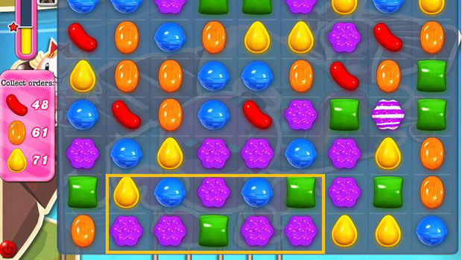
Candy Crush Saga
Créé en 2012 par King
Système de jeu simple et intuitif

Slide 4
  Problématique
Comment résoudre les grilles du jeu Candy Crush Saga automatiquement grâce à une application Android ?

Slide 5
PLAN
1 – Présentation du projet
2 – Travail réalisé
3 – Bilan
4 – Conclusion

Slide 6
1 – Présentation du projet
A – Les objectifs du projet
B – Les intérêt
C – La procédure de travail

Slide 7
A – Les objectifs du projet
Reprendre le projet commencé l'année dernière
Créer une application Android qui filmera un écran de pc affichant une grille de jeu, l'application analysera la grille et donnera au pc les meilleurs coups à jouer

Slide 8
B- Les intérêts
Reprendre un projet déjà existant
Langages utilisés
    Java sous Android
    Java Swing

Slide 9
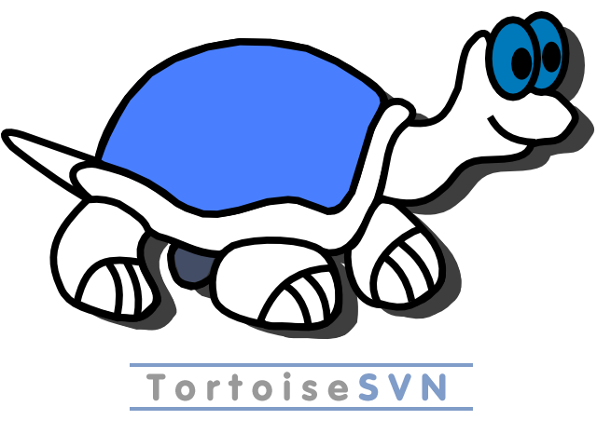

Le travail de groupe
Synchronisation des travaux

Slide 10
C – La procédure du travail
Etude et lecture
du travail réalisé et restant à faire
Découpe du projet en 4 grandes parties:

Slide 11
Distribution du travail
Capture et traitement de la grille de jeu
Reconnaissance des bonbons
Analyse du meilleur coup
Dialogue entre l’application et l’ordinateur

Slide 12
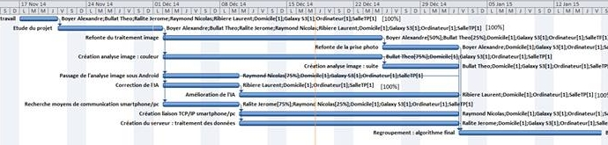
Diagramme de Gantt

Slide 13

Installation et étude du projet

Slide 14
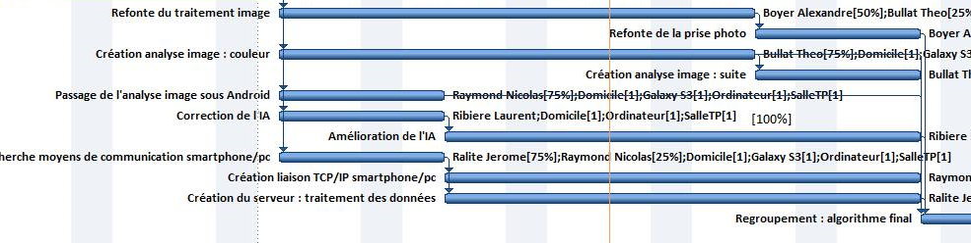
Répartition du travail

Slide 15
2 – Travail réalisé
A - Capture et traitement de la grille
B - Reconnaissance des bonbons
C - Analyse du meilleur coup
D – Dialogue entre l’application et l’ordinateur

Slide 16
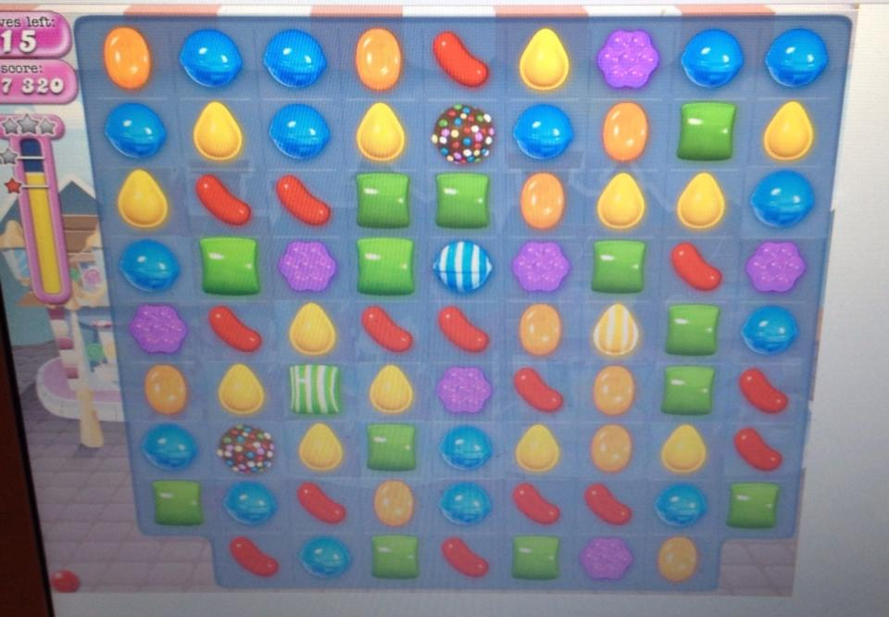
A - Capture et traitement de la grille de jeu
Obtenir une image la plus net possible
Résoudre le problème de perspective

Slide 17
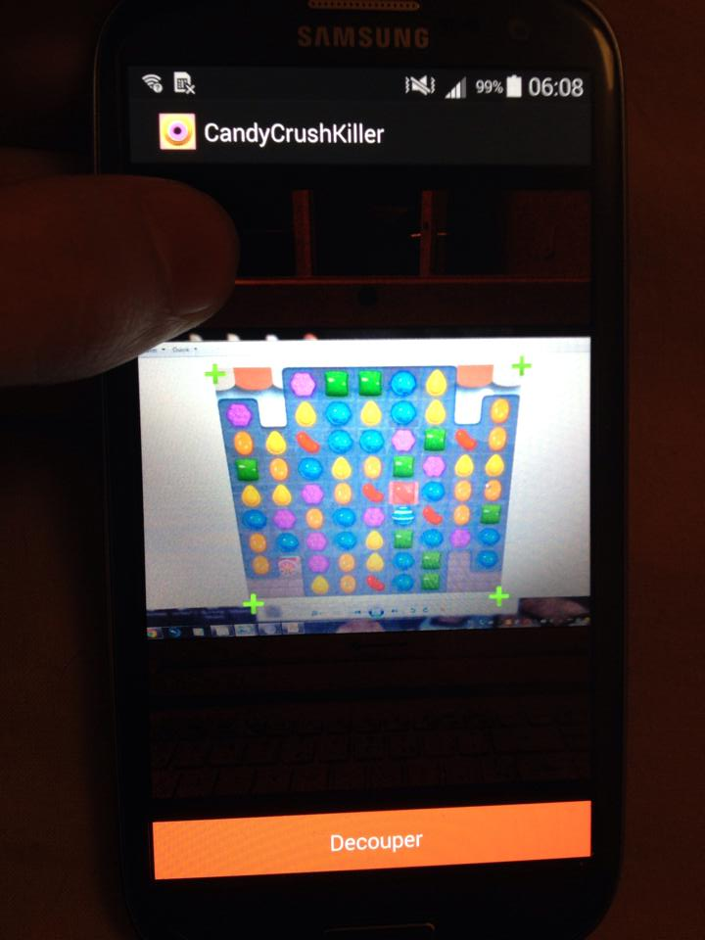
A - Capture et traitement de la grille du jeu
Interface simple et intuitive
Seule interaction avec l’utilisateur
Mémorisation des actions de l’utilisateur

Slide 18
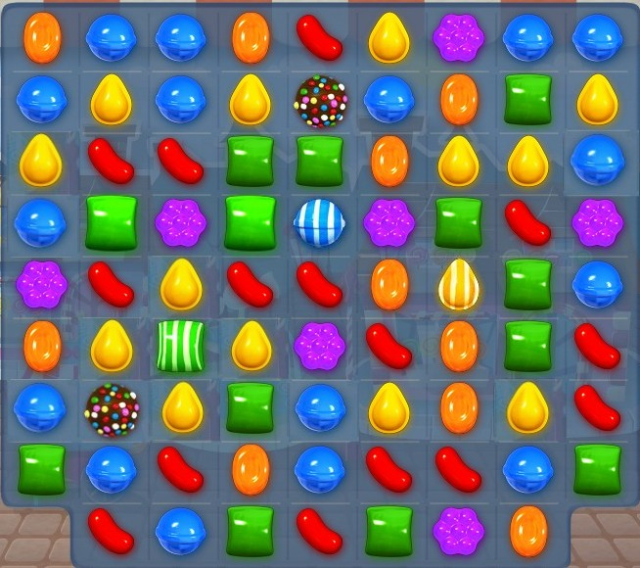
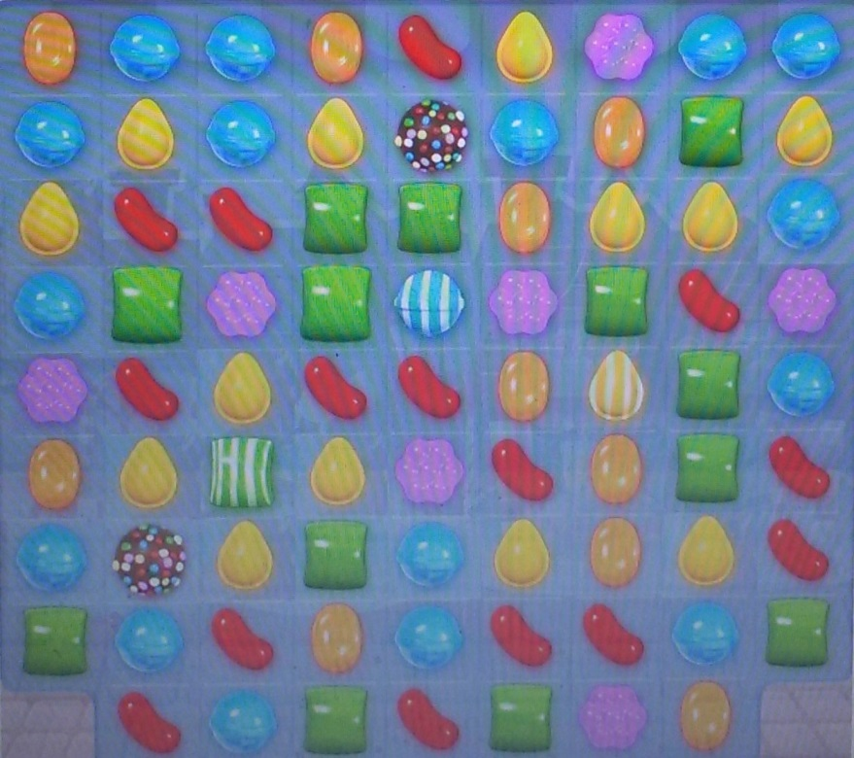
B - Reconnaissance des bonbons
Forte dégradation due à la prise d’une photo d’écran

Slide 19
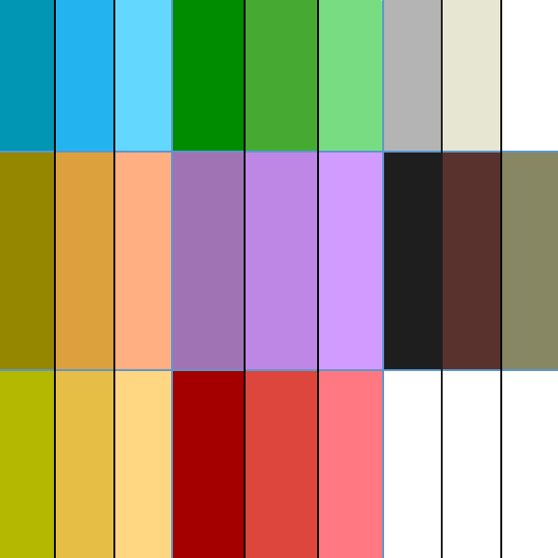
B - Reconnaissance des bonbons
Création d’une plage de couleur
Découpage suivant le système RGB

Slide 20


B - Reconnaissance des bonbons
Découpage pixel par pixel
Formation d’un histogramme
Création d’une matrice avec la couleur de chaque bonbon

Slide 21
C - Analyse du meilleur coup
Reconnaitre tous les coups jouables
Donner un score à chaque coup
Envoi des coordonnées des deux bonbons à permuter

Slide 22
D - Dialogue entre l’application et l’ordinateur

Slide 23
Dialogue entre l’application et l’ordinateur
Création d’une grille de repérage du jeu
Connexion de l’application à l’ordinateur par Bluetooth
Envoi d’un message pour recommencer

Slide 24
Bilan
Meilleure gestion des problèmes techniques et logistiques
Approfondissement du mode de travail en équipe
Difficultés liées à la reprise d’un travail déjà entamé

Slide 25
Conclusion

Slide 26
Merci !

